Slide 1
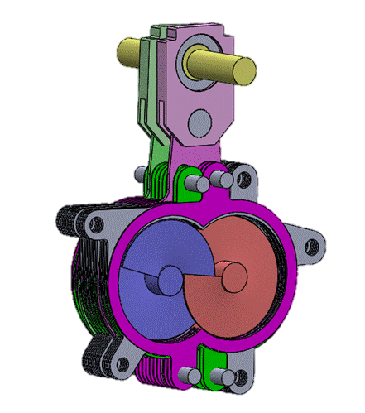
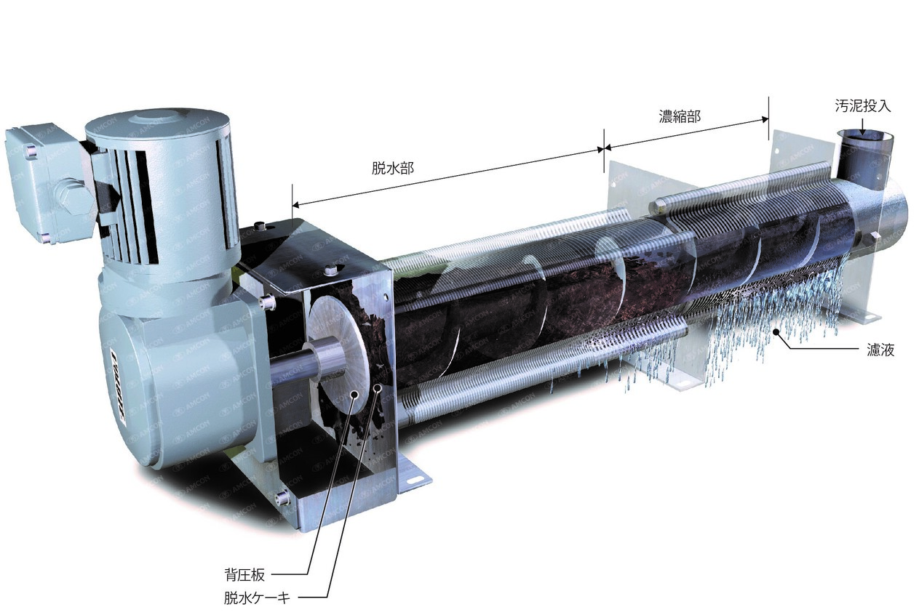
VOLUTE DUO 潜在的産業事例
VOLUTE DUO
1軸 VOLUTE
1軸VOLUTEと同様の機能を踏襲
1軸とは違い、スクリューとリングが接触しない機構となっているため金属片の排出が少ない
シリンダーに2本のスクリューを搭載していることで、詰まりのリスクが低減され、繊維状物が多く含まれている原水や高濃度・高粘度汚泥(脱水対象物)にも有効
濾過体のセルフクリーニング機構を搭載しているため、洗浄水に頼ることなく、連続運転が可能
含油汚泥から低濃度汚泥まで幅広く脱水可能
従来の1軸VOLUTEが対応できなかった市場へもアプローチすることが可能になりました。
例①排出物を有価物として利用したい産業
\\
固液分離物に大きな金属片排出物が含まれる量が少ないために分離液・脱水ケーキを
再利用することも可能です。
例②油分や繊維状物が多く含まれた汚泥が発生する産業(原水を含む）
\\
セルフクリーニング機構や2軸のスクリューが目詰まりや中詰まりを防ぐため、性能減衰を起こさず、安定して運転することが可能です。また1次処理として原水処理の役割を担うことも可能です。
例③高濃度・高粘度の汚泥が発生するような産業
\\
VOLUTEの特徴である低濃度(TS:0.2%)の汚泥はもちろん、高濃度(TS:10%以上)・高粘度(張り付きやすい)の汚泥も詰まりが発生することなく処理することが可能です。

Slide 2



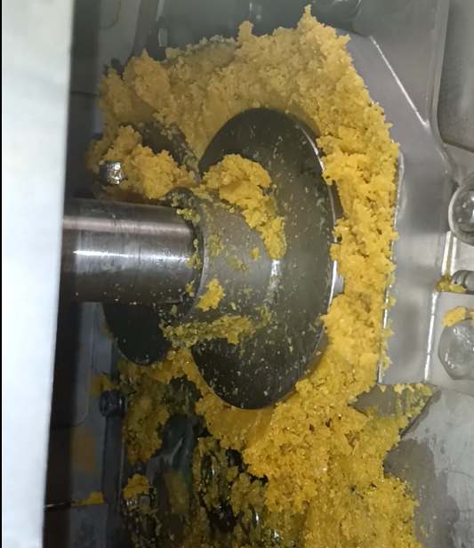
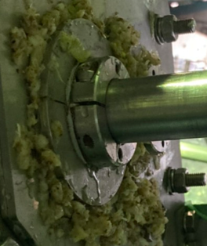
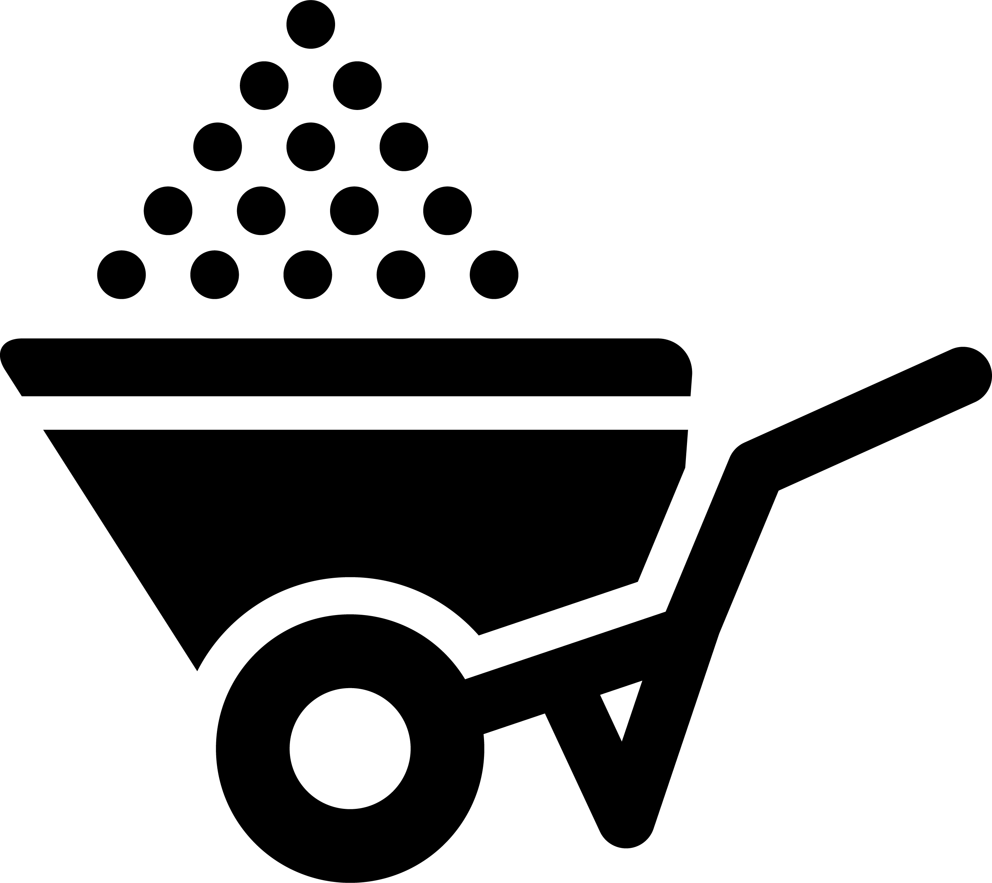
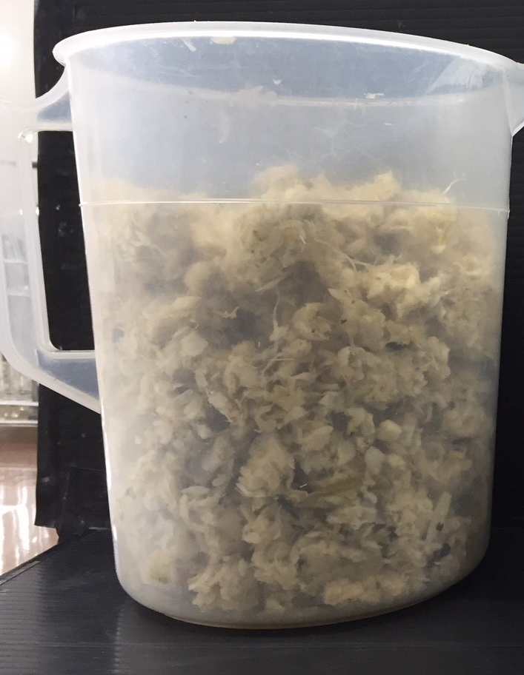
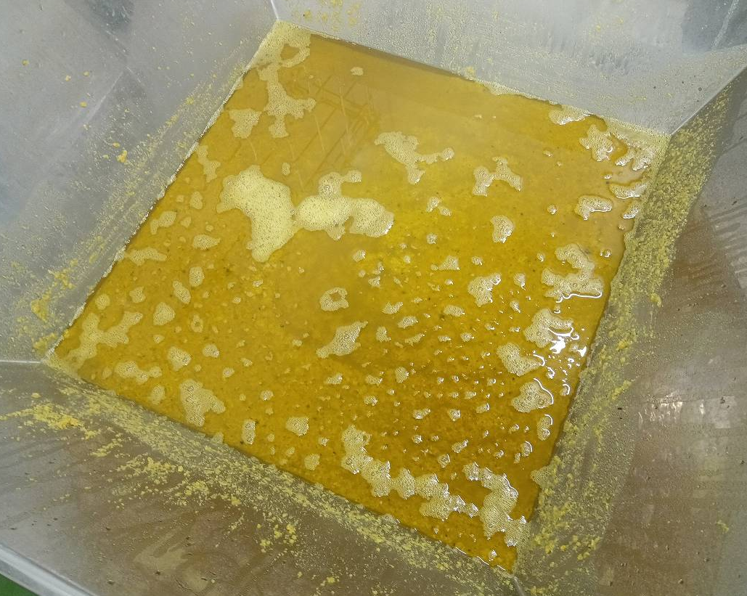
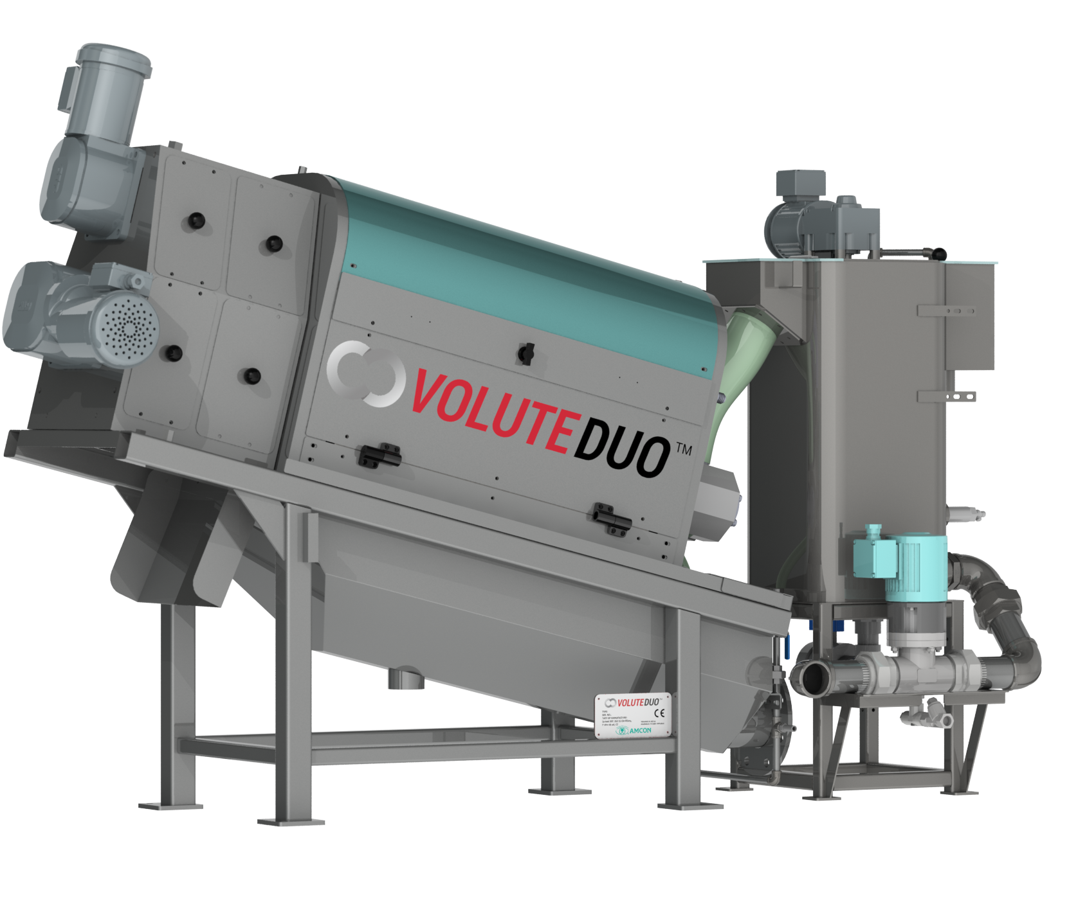


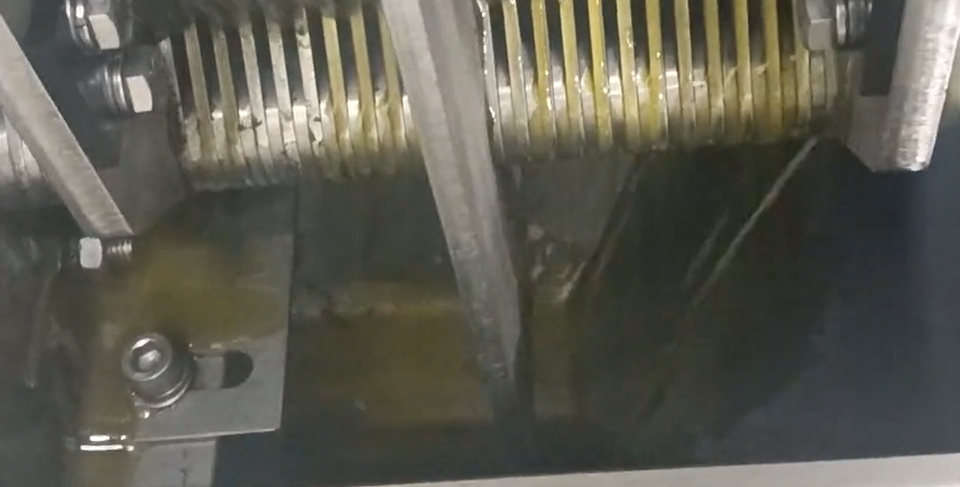
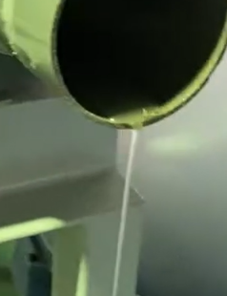
VOLUTE DUO 潜在的産業事例
潜在的事例1 (処理物の再利用)
産業:食品加工メーカー | 脱水対象:豆類加工食品残渣
食品加工工程から発生する(豆搾りかす)残渣に含まれる油を、油と固形物(繊維状物)の分離し、製造工程内で再利用が可能に ※薬品添加なし
潜在的事例2 (繊維物の多い食品残渣の減容化)
産業:食品加工メーカー | 脱水対象:野菜加工残渣
食品加工工程から発生する(洗浄野菜)残渣を水と固形物に分離できることを可能に ※薬品添加なし
食品加工
食品加工
豆搾りかす
玉ねぎ残渣
豆残渣＋油
玉ねぎ残渣
+水
油
水
実績
実績

Slide 3



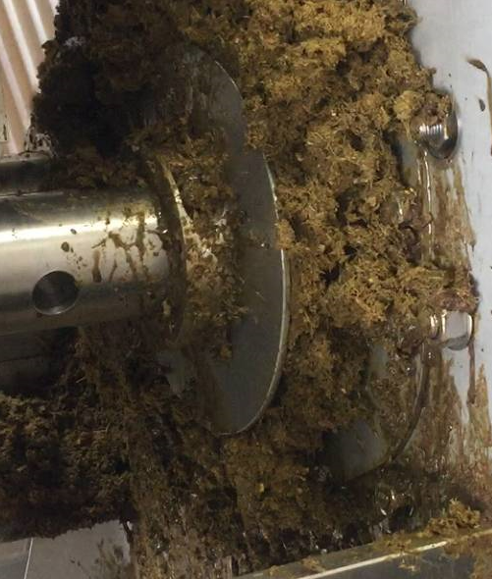

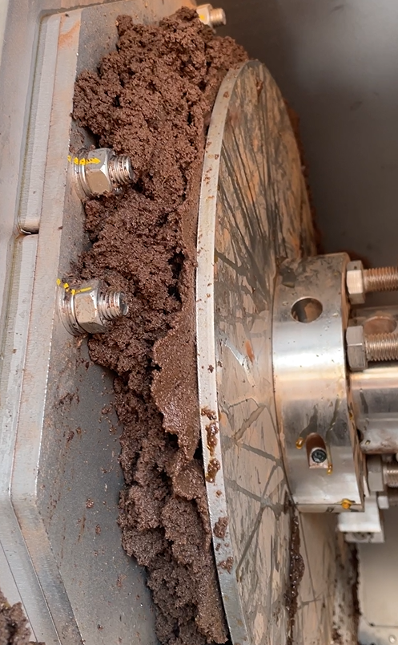
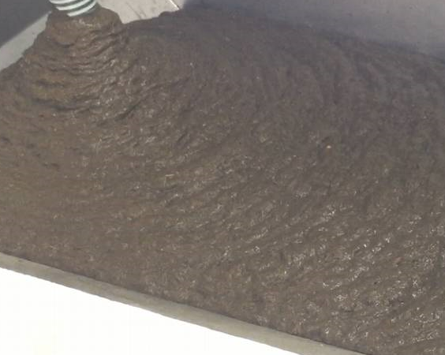
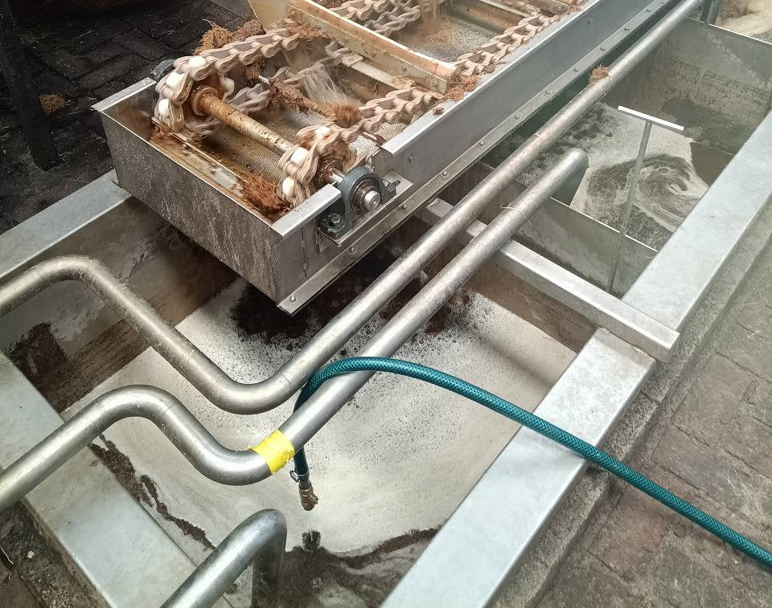
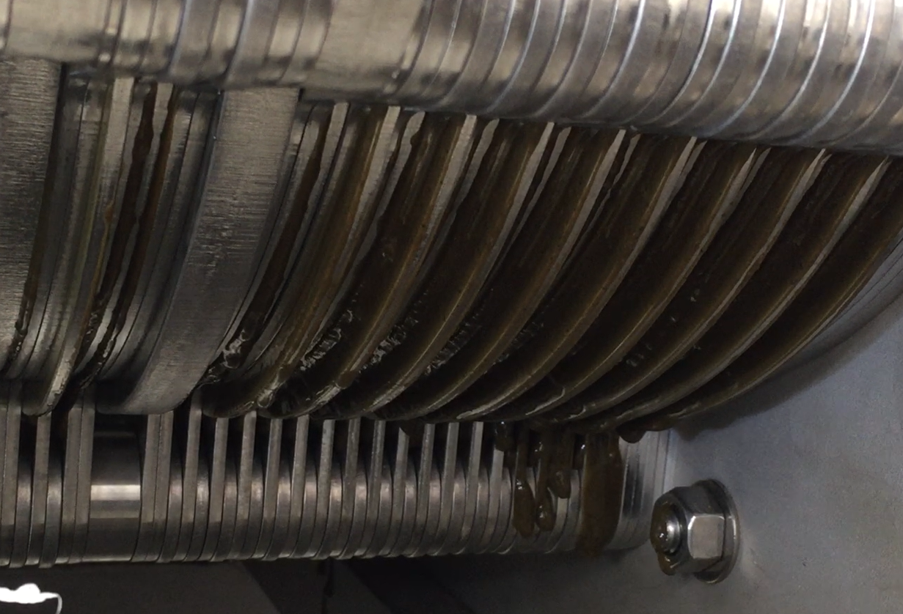
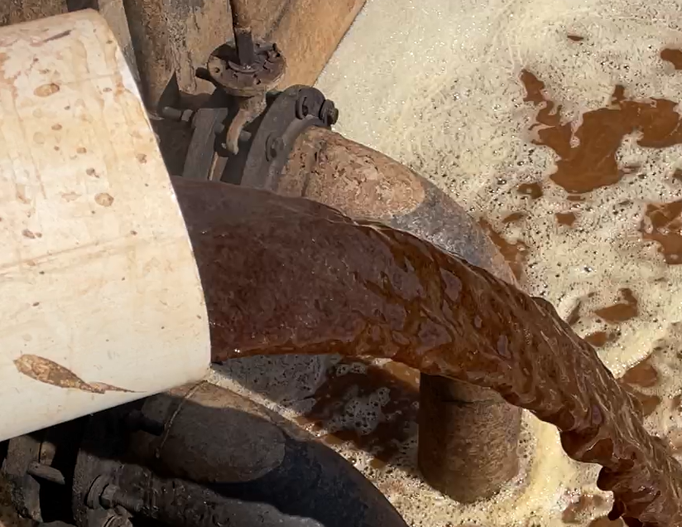
VOLUTE DUO 潜在的産業事例
潜在的事例3 (繊維物の多い、高濃度汚泥の処理)
産業:畜産(牛舎) | 脱水対象:糞尿
糞尿を堆肥化するにあたって、糞尿(TS:10%以上)の含水率が高いため、固液分離を行い、含水率を堆肥化に望ましい数値へ なお、スラリーは脱水可能であるため、1次処理だけでなく、2次処理としても対応可能に(糞尿→DUO→スラリー→DUOといった1台2役) ※薬品添加なし
潜在的事例4 (繊維物の多い、原水の処理)
産業:蒸留酒製造メーカー | 脱水対象:蒸留かす洗浄廃水
処理原水の発生量が増え、1次処理である凝集沈殿の処理能力を超えてしまったため、繊維分の多い原水をそのまま脱水機にかけて減容化し、1次処理としての役割を脱水機にて実現。2次工程(本来の1次処理)以降の負担軽減に(2次工程においても脱水機納入可能) スクリーンなし、薬品2液添加(凝結剤+高分子凝集剤)
牛舎
加工工場
発酵・堆肥化
脱水ケーキ
家畜糞尿
洗浄廃水
スラリー
第2次水処理工程
(凝集沈殿槽)
実績
実績

Slide 4
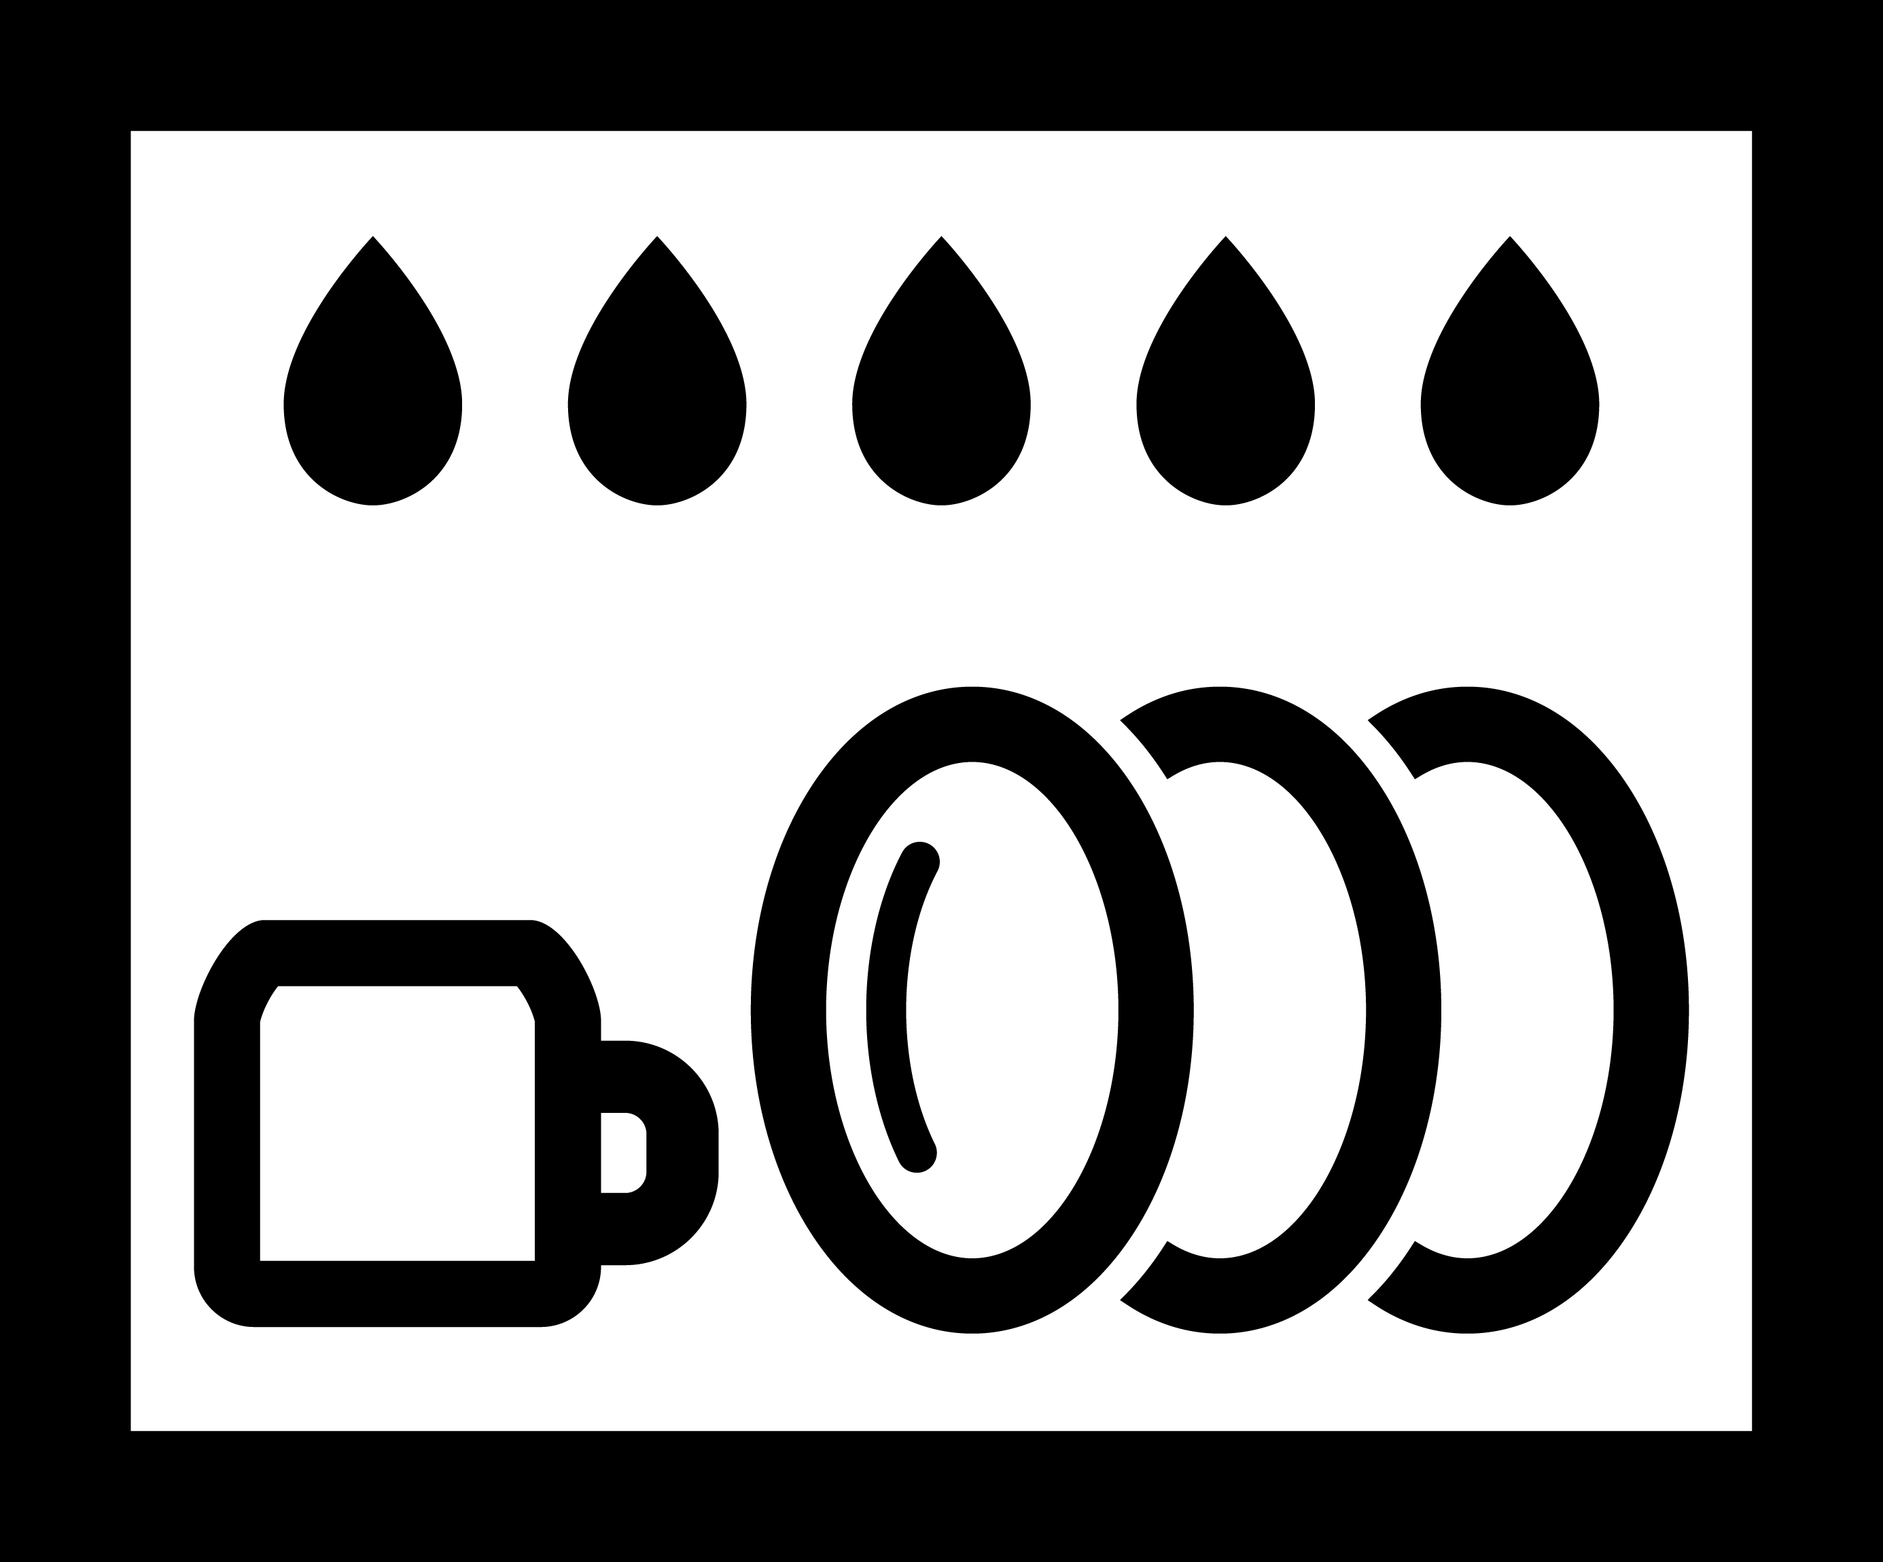
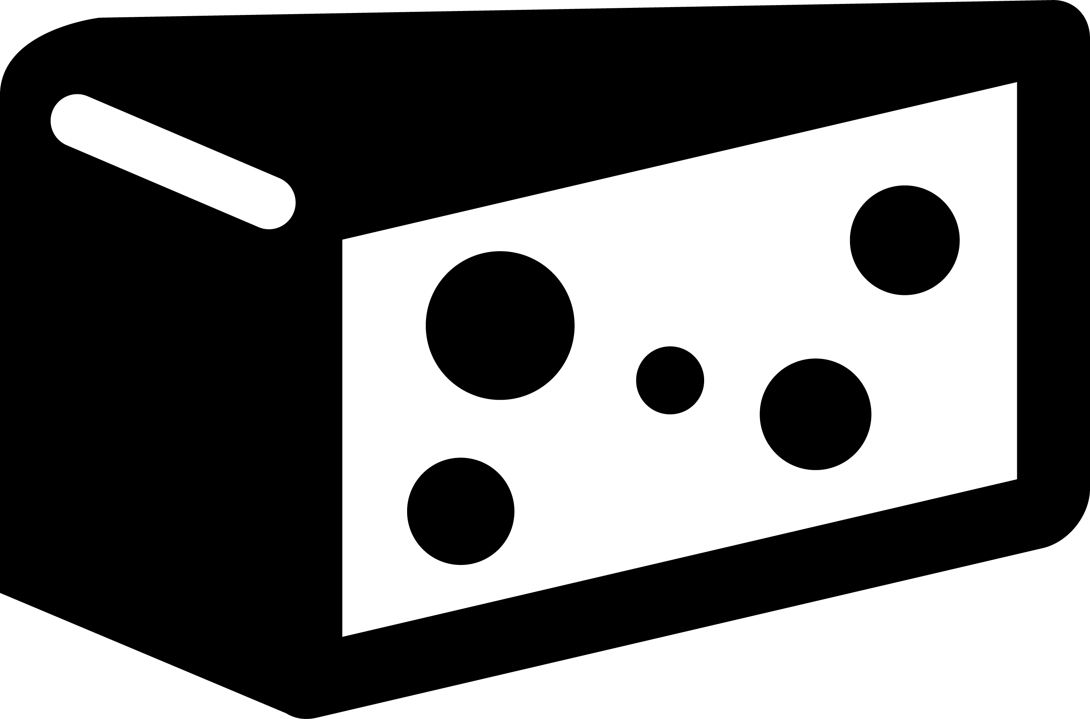
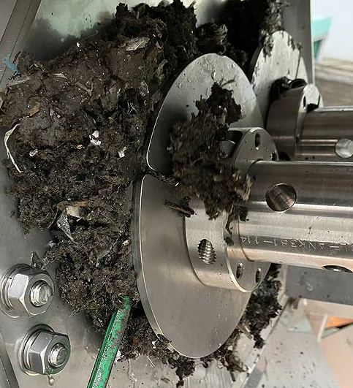
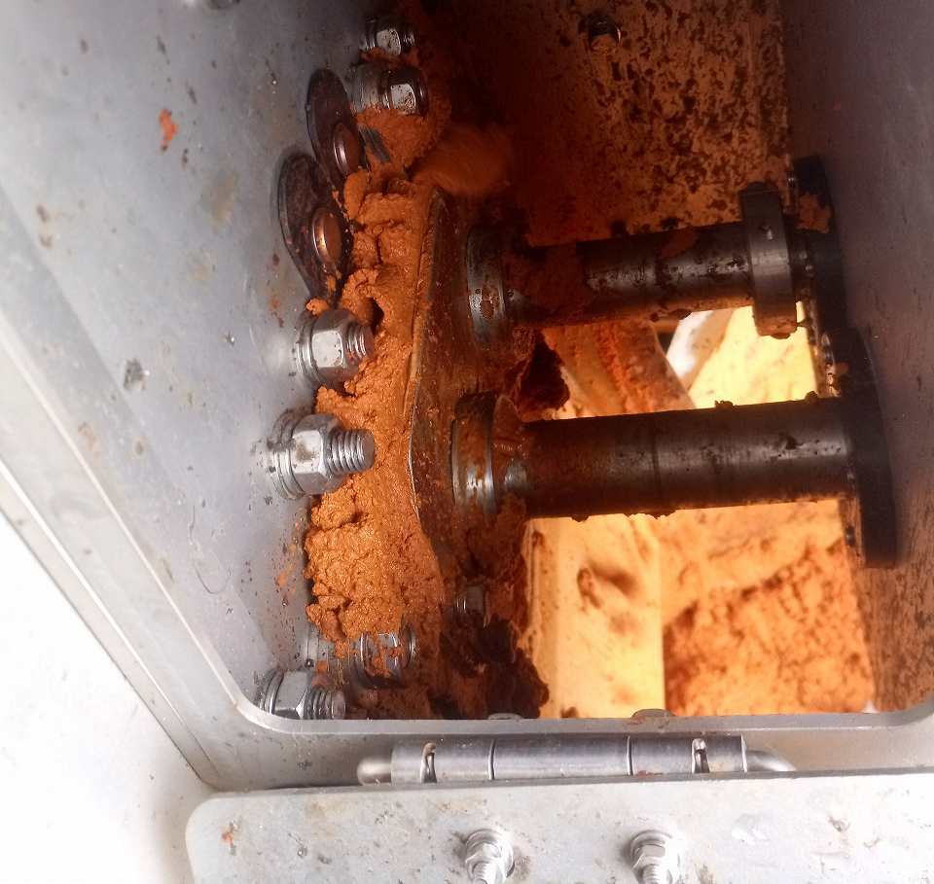
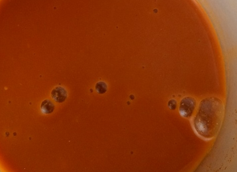
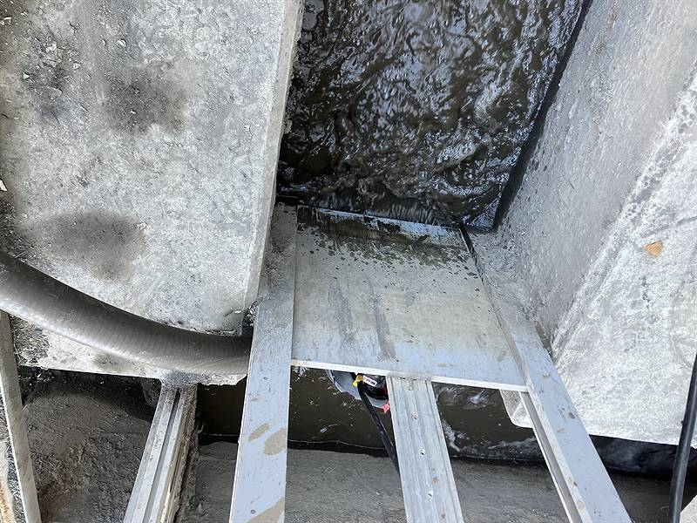
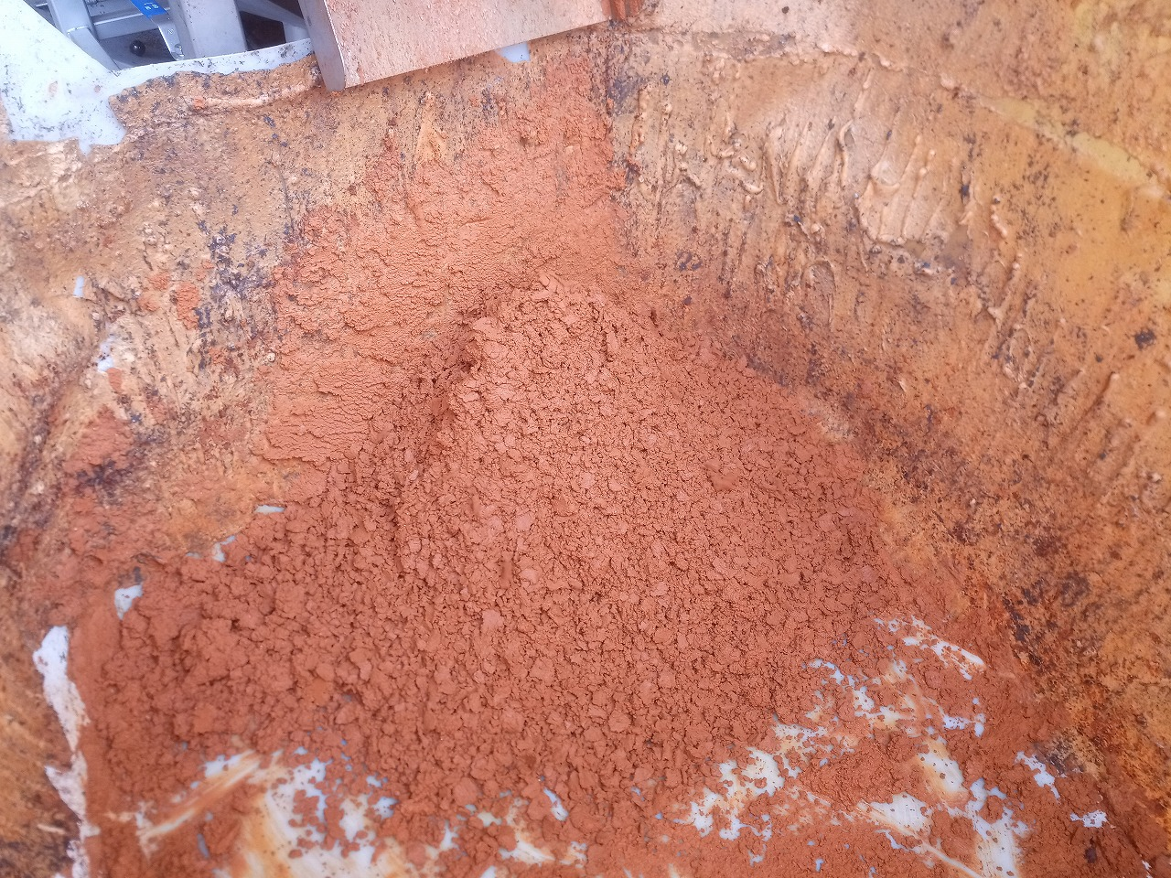
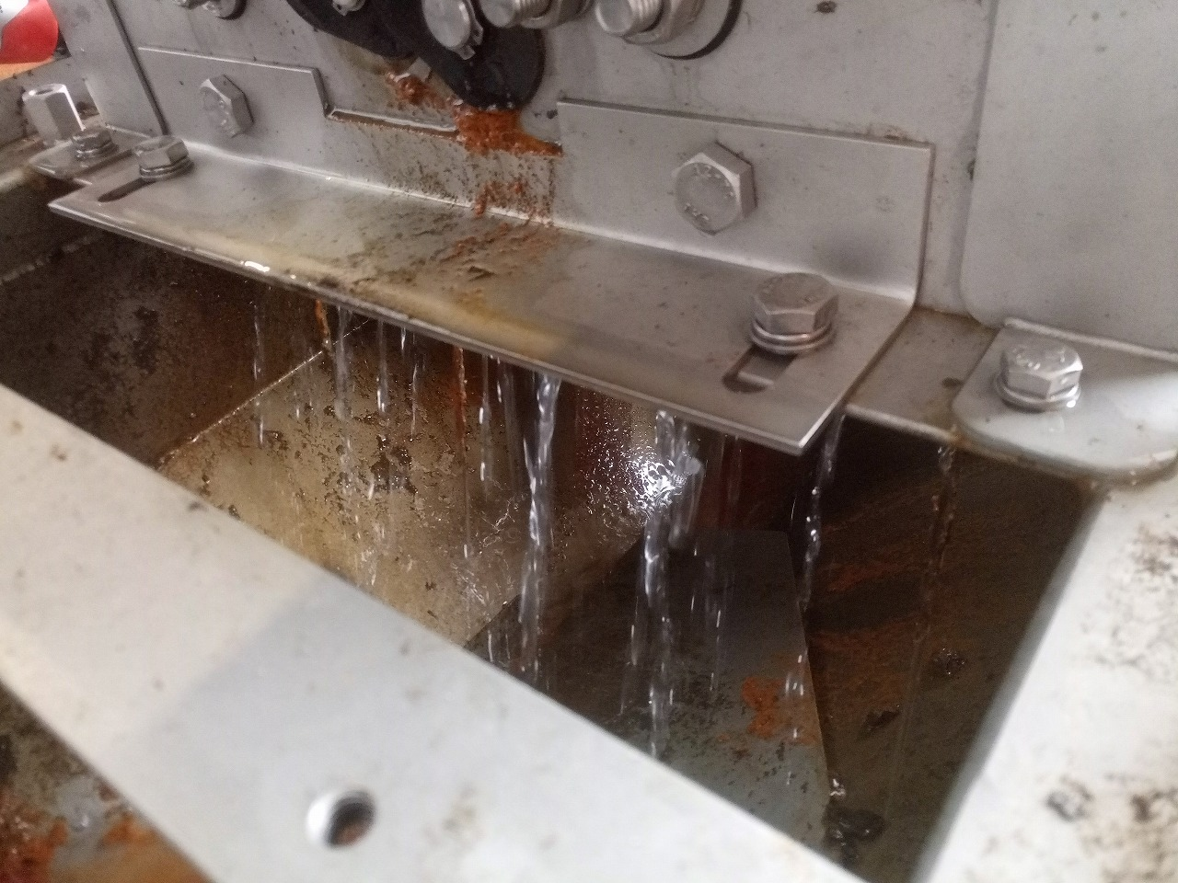
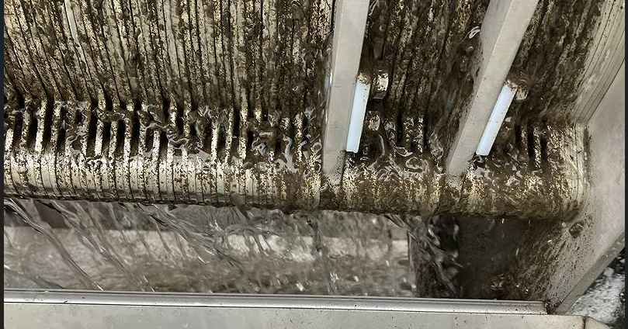
VOLUTE DUO 潜在的産業事例
潜在的事例5 (繊維物の多い原水の処理)
産業:アルミインゴット製造メーカー | 脱水対象:アルミ洗浄廃水
排水処理設備を設置されていない環境に、DUOを設置し、原水を繊維物との固液分離を行い、汚泥の減容化するとともに処理水を洗浄水として即座に再利用できることを実現。 薬品2液添加(高分子凝集剤)
潜在的事例6 (高濃度・高粘度(引っ付きやすい)汚泥の処理)
産業:乳製品メーカー | 脱水対象:加圧浮上汚泥
乳製品製造排水のため、高濃度・含油率の高い、物に張り付きやすい高粘度の汚泥であるが、2軸スクリューの機構が互いに崩しあいながら脱水を行うため詰まりが発生することなく脱水が可能。 薬品1～2液添加(高分子凝集剤)
洗浄工程
製造工場
脱水ケーキ
洗浄廃水
貯留タンク
再利用処理水
脱水ケーキ
実績
実績

